Slide 1
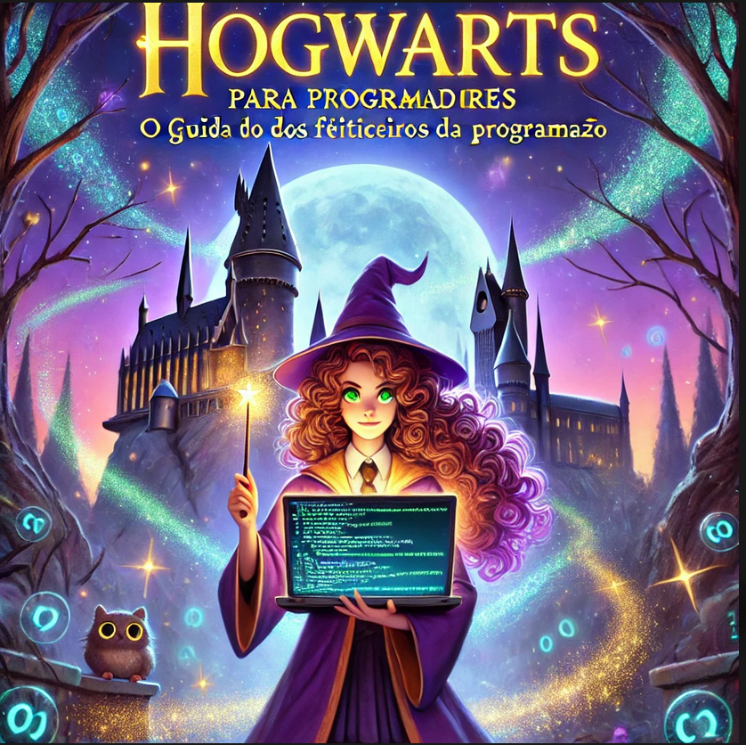


Slide 2
Hogwarts para Programadores: O Guia dos Feiticeiros da Programação com Python
Bem-vindo ao Hogwarts para Programadores! Este é o seu guia mágico para aprender Python, onde você vai dominar os feitiços da programação de forma simples e prática. Vamos começar sua jornada em três capítulos encantados, repletos de códigos e exemplos do mundo da magia!

Slide 3
01
VARIÁVEIS E TIPOS DE DADOS - SUAS PRIMEIRAS VARINHAS MÁGICAS

Slide 4
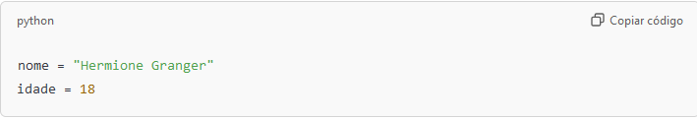

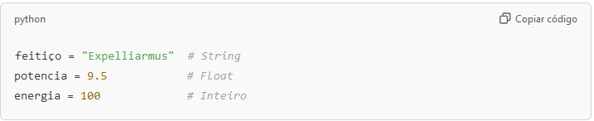
Variáveis e Tipos de Dados - Suas Primeiras Varinhas Mágicas
Em Python, variáveis são como varinhas mágicas que guardam informações. Elas permitem que você armazene e manipule dados de formas poderosas. Vamos aprender a usá-las!
Exemplo:
Aqui, temos duas variáveis: nome (armazenando "Hermione Granger") e idade (armazenando o número 18). Você pode usá-las para criar interações simples, como:
Além disso, em Python, você tem diferentes tipos de dados, como strings (texto), inteiros (números inteiros) e floats (números com ponto flutuante). Exemplo:

Slide 5
02
CONDICIONAIS E LAÇOS - TOMANDO DECISÕES E REPETINDO FEITIÇOS

Slide 6
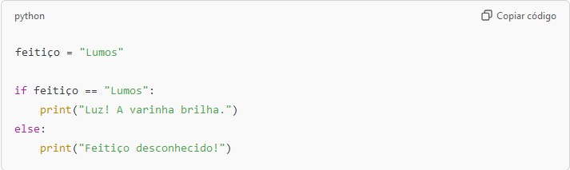
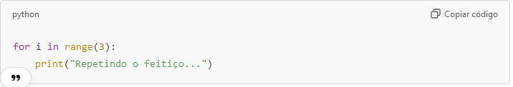
Condicionais e Laços - Tomando Decisões e Repetindo Feitiços
Agora que você tem suas variáveis, é hora de aprender como tomar decisões e repetir ações. Em Python, usamos as estruturas if, elif, else para decidir qual feitiço lançar, e laços de repetição (for, while) para repetir ações.
Exemplo de Condicional:
Este código verifica se o feitiço é "Lumos" e, se for, imprime "Luz! A varinha brilha."
Exemplo de Laço:
O laço for repete a ação de imprimir "Repetindo o feitiço..." três vezes

Slide 7
03
FUNÇÕES E BIBLIOTECAS - CONJURANDO FEITIÇOS E EXPLORANDO O GRIMÓRIO

Slide 8
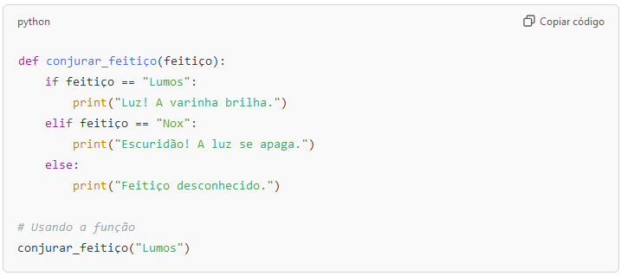
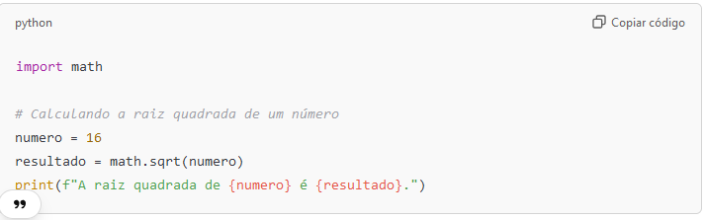
Funções e Bibliotecas - Conjurando Feitiços e Explorando o Grimório
Funções são como feitiços personalizados. Elas permitem que você organize seu código e repita ações com facilidade. Além disso, em Python, você pode usar bibliotecas externas para realizar tarefas mais complexas.
Exemplo de Função:
Aqui, criamos a função conjurar_feitiço, que executa ações dependendo do feitiço fornecido.
Exemplo de Biblioteca:
Em Python, você pode usar bibliotecas poderosas como math para realizar cálculos avançados. Veja um exemplo:
A biblioteca math ajuda a realizar cálculos complexos, como calcular raízes quadradas.

Slide 9
AGRADECIMENTOS

Slide 10
AGRADEÇO POR LER ATÉ AQUI
Em apenas três capítulos, você aprendeu sobre variáveis, condicionais, laços, funções e bibliotecas em Python. Com esses feitiços básicos, você está pronto para explorar ainda mais o mundo da programação e lançar feitiços mais poderosos!
Sua jornada de aprendizado continua, mas agora você tem as ferramentas necessárias para se tornar um mestre na arte da programação!
Este ebook foi criado com o apoio da inteligência artificial ChatGPT, que forneceu as explicações, exemplos e códigos. No entanto, a organização e a orientação de todo o conteúdo foram cuidadosamente realizadas por um humano, garantindo que a experiência fosse clara, objetiva e envolvente para você.
A magia da programação está ao seu alcance, e com a combinação de tecnologia e criatividade humana, estamos confiantes de que você continuará a explorar e dominar o universo da programação. Boa sorte em sua jornada, e lembre-se: a prática leva à perfeição!
Até a próxima aventura!

